Slide 1
O modelo de Constituição Dirigente (e emancipatória)
morreu no Brasil e em Portugal?
José Affonso Dallegrave Neto;
Advogado; Mestre e Doutor pela UFPR
Pós-doutor pela Universidade de Lisboa (FDUNL)

Slide 2
Estado, Economia e Direito
legitimidade e reflexividade
abstinência ou prestação positiva do Estado?
CF Garantia (EUA -1787 e Francesa - 1791)
CF Dirigente (Welfare é condição para a liberdade)
1917 – México
Direito do Trabalho: Rerum (1891) e OIT (1919)

Slide 3
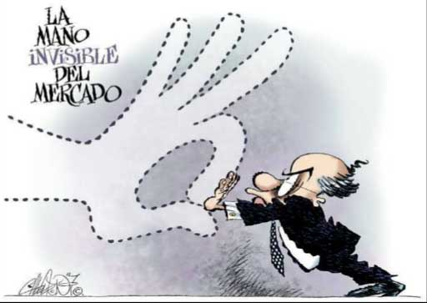
De Smith (séc. XVIII) a Keynes (séc. XX)
a) crash ao New Deal (1933)
b) 30 Gloriosos à crise do petróleo;
c) Escolas neoliberais à Thatcher (1979);
Mises, Hayek x Friedman e Stigler
d) Pós-muro e C. Washington (1989)

Slide 4
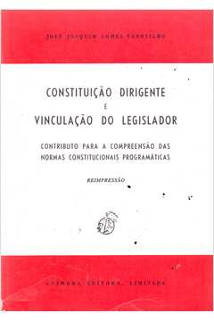
Teoria da Constituição Dirigente
Peter Lerche (contexto: CF alemã/1949) esboçou ampliação do fim constitucional
- CANOTILHO: (tese de doutoramento, 1982):
“Constituição Dirigente e vinculação do legislador”;
normas programáticas (diferente do que se entendia) não são
meras promessas, mas vinculam prestações positivas.
legitimação material da CF;
progressividade (não retrocesso);

Slide 5
Nova visão de Canotilho (2001 - Prefácio 2ª. Ed.)
“constitucionalismo moralmente reflexivo”
censura à concepção ideológica (CF: apenas jurídica metodológica).
CF dirigente está morta se:
a) “o dirigismo for um normativismo revolucionário capaz de, só por si,
operar transformações emancipatórias.”
*art. 8, I, CF: emancipa classe operária, mas inibe pluralismo
b) “vergado sobre si próprio e alheio aos processos de abertura do
direito constitucional ao direito internacional e aos direitos supranacionais”.

Slide 6
Canotilho:
“A lei dirigente cede ao contrato, o espaço nacional alarga-se à
transnacionalização e globalização;
“O ânimo de mudanças está nos 4 contratos globais:
a) remoção de desigualdades;
b) diálogo de culturas;
c) democracia; e,
d) desenvolvimento sustentado”.

Slide 7
Lênio Streck (revela um paradoxo):
“ao mesmo tempo em que, no velho continente, a tese da CF dirigente e o papel do Estado nacional perdem importância, o conjunto normativo comunitário da UE assume cada vez + foros de dirigismo jurídico-político, como se fosse uma superconstituição.”
Portugal < União Europeia
Brasil > Mercosul
CF/88 = Welfare
CF/76 = transição socialista

Slide 8
Constituição da República Portuguesa de 1976
Art. 2° - Estado democrático e transição para o socialismo
A República Portuguesa é um Estado democrático, baseado na soberania popular, no respeito e na garantia dos direitos e liberdades fundamentais e no pluralismo de expressão e organização política democráticas, que tem por objectivo assegurar a transição para o socialismo mediante a criação de condições para o exercício democrático do poder pelas classes trabalhadoras.”
Art. 2.º - Estado de direito democrático
A República Portuguesa é um Estado de direito democrático, baseado na soberania popular, no pluralismo de expressão e organização política democráticas, no respeito e na garantia de efetivação dos direitos e liberdades fundamentais e na separação e interdependência de poderes, visando a realização da democracia económica, social e cultural e o aprofundamento da democracia participativa.

Slide 9
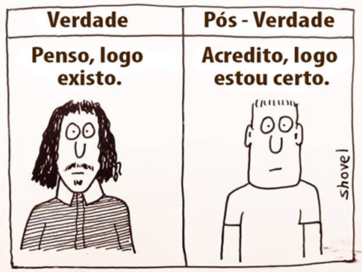
Pós-modernidade? hiper, líquida, reflexiva
Boaventura: relação contraditória (MO x PM)
(transição paradigmática: ruptura e continuidade)
“As heterotopias inquietam porque impedem de nomear isto e aquilo” - Foucault
Bauman;
Gilles (3 pilares hiper)

Slide 10
Economia sob demanda (Colaborativa):
crowdsourcing (gig Jobs); (Amazon turk; freelance; fiverr.com)
Dumping (oferta na nuvem)
Uberização; goleiro; migalhas; médicos; *vídeo (the voice)

Slide 12
Fenômenos da globalização (Supiot)
a) fim das fronteiras do comércio e livre circulação do $
(competição de leis nacionais);
b) revolução digital (efeitos):
(i) desterritorialização do trabalho e
(ii) nova gestão fundada na programação
(não + na obediência) dos trabalhadores;

Slide 13
Desafios e tensões: CR social x Economia neoliberal
marca do capitalismo: competitividade e inovação
“As condições de trabalho estão mudando, de modo a ficar mais duras.
É preciso fazer mais e melhor. Daí por que alguns patrões, sem escrúpulos,
empregam a pressão psicológica constante e o tratamento descortês com o objetivo
de aumentar seus lucros (...). Esse meio de gestão conduz, geralmente,
a síndrome de burnout, que se situa em uma zona muito próxima do assédio moral.”
(TRT 24ª R.; 1ª. T; RO 01628-32.2011; Rel. Julio Bebber; DEJTMS 13/09/2013; p. 22)

Slide 14
O futuro da lei trabalhista (Supiot) a) transformista: submeter RH às exigências do mercado total. b) reformista: inserir a justiça social no debate (e não o mercado como `ideia única de sobrevivência´). Pleno emprego < mercado total *governança

Slide 15
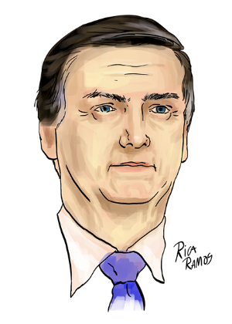
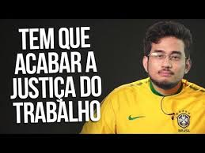
Criaremos uma nova CTPS para novos trabalhadores.
“Assim, todo jovem que ingresse no mercado poderá escolher entre um vínculo baseado na CTPS tradicional (azul), mantendo o ordenamento atual -, ou uma CTPS verde e amarela em que o Ct ndividual prevalece sobre a CLT, mantendo todos os direitos da CF)". Fonte: UOL em 13/9/18
Dep. Kim Kataguiri – Líder do MBL
“A JT tira dinheiro de quem trabalha e produz; rouba dos + pobres para dar para os + ricos e ainda é admirada por todo mundo”
(Youtube)

Slide 16
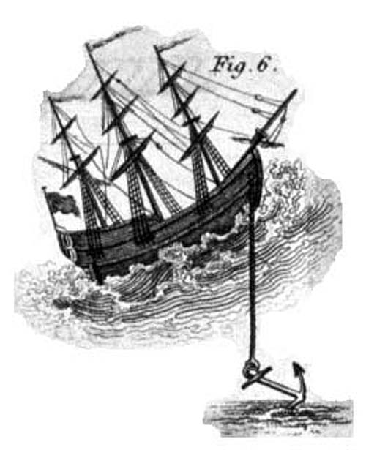
Neoconstitucionalismo (art. 5º, § 2º, CF)
Não discriminação;
Direito geral de personalidade;
Função social da empresa;
Proporcionalidade;
“o patrimônio deve servir à pessoa(e não o contrário)”. Dallegrave_Neto www.dallegrave.com

